Slide 1
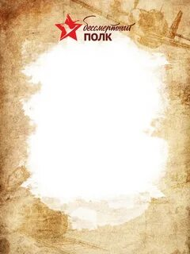
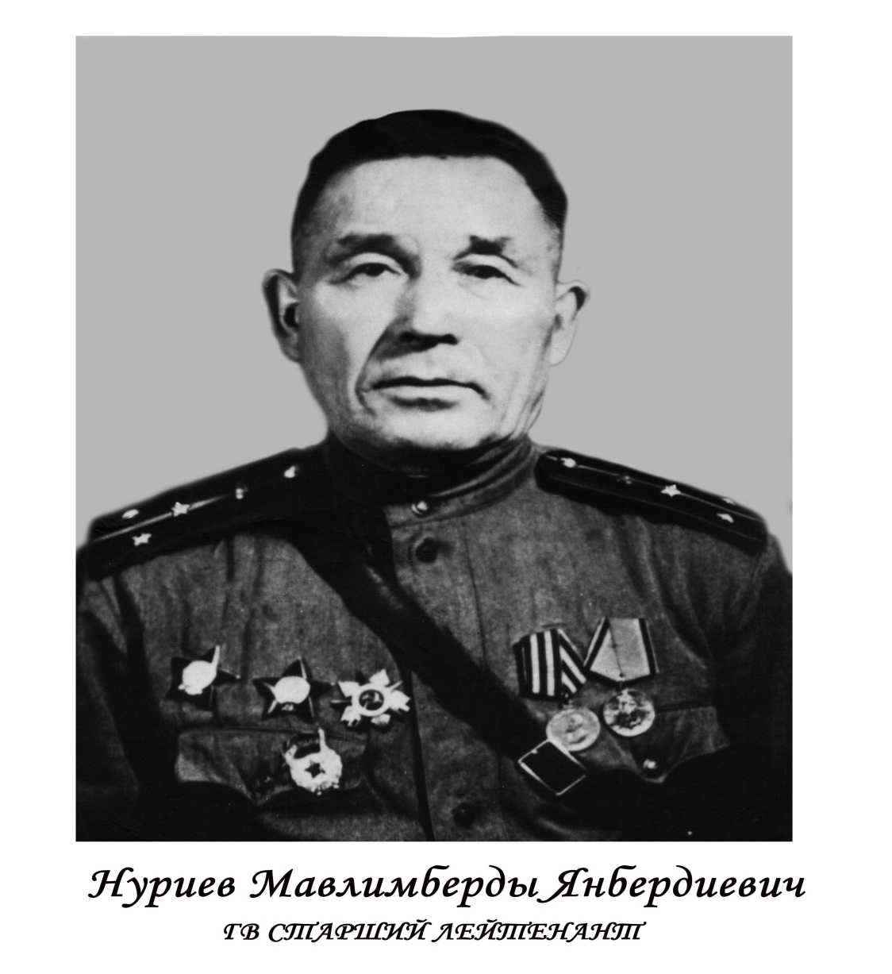
Михайлец Фёдор Михайлович,
1902-1944 гг.

Slide 2
Нуриев Мавлимберды Янбердиевич 1960г.р., родился в Башкирии, деревня Легильды.
Участвовал в боях на фронте Отечественной войны с сентября 1941года.
Своими мужественными действиями и умелому ведению огня способствовал отражению контратак. Был трижды ранен.
Награды:
* Орден «Красной звезды»
* Орден Отечественной войны II степени
*Медаль «За победу над Германией в Великой Отечественной войне 1941-1945»

Slide 3

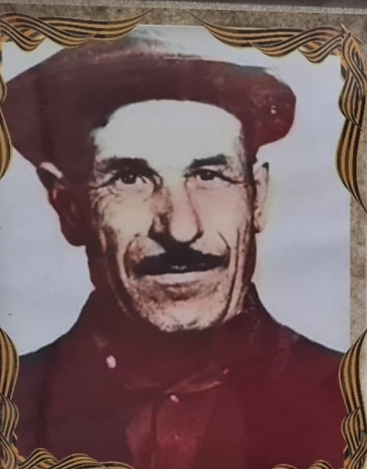
Саакян Саркис Капрелович
19.071924 -13.10.1999г

Slide 4
Саакян Саркис Капрелович
Родился в Грузии, Ахалкалакский район, с.Орджа. Участвовал в захвате Берлина, где получил ранение и был направлен в госпиталь. В 1943 году был взят в плен фашистами.
Награды:
За взятие Берлина»
«За боевые заслуги»
«За победу над Германией»

Slide 5
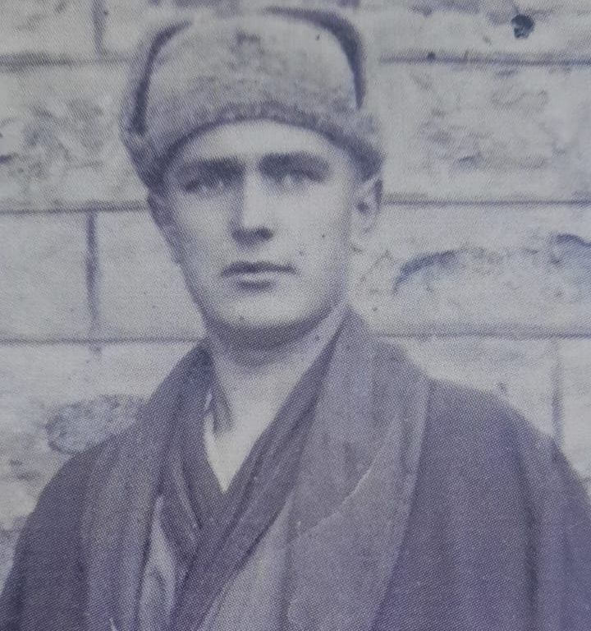
Новосельцев Николай Васильевич
1921- 1945 г.

Slide 6
Новосельцев Николай Васильевич
В войну был сабельник Гвардии второго Украинского фронта. В боях под огнем противника вынес с поля боя раненого командира взвода и попал в Чехославацкий госпиталь. Оттуда прислал семье фотографию и бодрое письмо: «Идем бить врага в его логове». Погиб ( апреля 1945года под Берлином. Награжден медалью «За Отвагу».

Slide 7
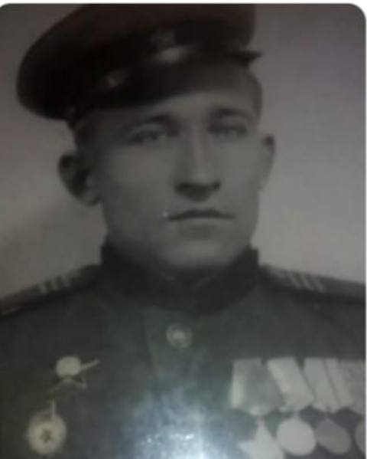
Плахутин Алексей Андреевич
1921 - 1943

Slide 8
Плахутин Алексей Андреевич
1921- 1943
Родился в станице Советской Краснодарского края. Гвардии мл. сержант 26-27 июля 1943 года выполнял боевое задание по разминированию проходов на участке боевых действий 32-40 сп 102 СД. Разминирование производилось под сильным миноменто – пулеметным огнем врага. Умело организовал руководствовал своим отделением, в результате чего, сделал два прохода и пропустил через них два батальона пехоты. Сам лично разминировал 48 мин.
Награды:
Медаль «За боевые заслуги»
Орден Славы III степени
Орден Красной Звезды

Slide 9
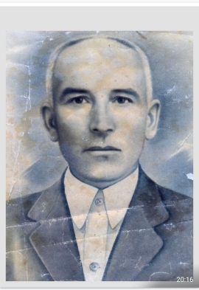
Обидейко Тимофей Аристархович
1899- 1980

Slide 10
Обидейко Тимофей Аристархович
Родился в 1899 году Дивенском районе Ставропольского края. В период боев за расширение плацдарма у реки Одер с 20 по 30 марта 1945 года честно и добросовестно неся караульную службу заметил группу солдат противника, пытавшихся пробраться в расположение наших подразделений и поставив своевременно в известность весь наряд караула группа солдат была пленена.
Награды:
Медаль «За боевые заслуги»
Медаль «За отвагу»
Медаль «За оборону Кавказа»
Медаль «За победу над Германией в Великой Отечественной войне 1941-1945»

